Slide 1

Kapitel 17
Immobilien
FRW – 07.09.2026

Slide 2
Lernziele Kap 17
Prüfung 30.10. (Fr.) mit Kap 16
Buchen Immobilien
Kauf & Verkauf (inkl. Gewinn)
Änderung Hypothek & -zins
Abschreibungen
Unterhalt
Investitionen (wertvermehrend)
Eigen- & Fremdmiete
Rendite Berechnung & Interpretation Immobilien
Brutto-Rendite
Netto-Rendite

Slide 3
17. Immobilien – Konten
Bilanzkonten
Das beide Gebäude hat die Kleider AG für CHF 4 Mio. gekauft, seither wurden CHF 500‘000 indirekt abgeschrieben.
Sie hat im EG ihre Boutique, im 1. Stock sind die Büroräumlichkeiten. Die anderen Wohnungen sind vermietet. Im Grundbuch steht, dass eine Hypothek von CHF 2.6 Mio. darauf lastet.
Wo finden wir das Gebäude in der Bilanz?
Aktiven | Bilanz |  | Passiven
UV |  | Kfr. FK
... |  | ...
AV |  | Lfr. FK
Immobilien | 4‘000‘000 | Hypothek | 2‘600‘000
./. WB Immo | - 500‘000 | EK
 |  | …
Vermietet
Vermietet
Büro
Boutique
Vermietet

Slide 4
17. Immobilien – Konten
Bilanzkonten – Immobilien & Hypothek
+ Immobilien -
Anfangsbestand
 | Saldo
- Hypothek +
 | Anfangsbestand
Saldo
Neukäufe
Verkäufe
Handänderungskosten (Kauf)
Rückzahlung Hypothek
Aufnahme Hypothek
Wertsteigernde Investitionen
Wertverminderungen*
Veräusserungsgewinn
Veräusserungsverlust
Wertverminderungen* → indirekt über WB Immobilien

Slide 5
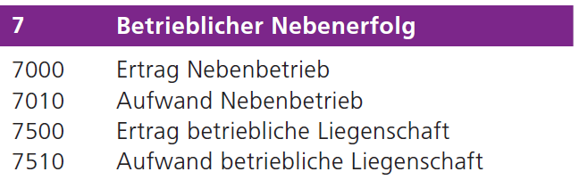
17. Immobilien – Konten
ER Konten
Das beide Gebäude hat die Kleider AG für CHF 4 Mio. gekauft, seither wurden CHF 500‘000 indirekt abgeschrieben.
Sie hat im EG ihre Boutique, im 1. Stock sind die Büroräumlichkeiten. Die anderen Wohnungen sind vermietet. Im Grundbuch steht, dass eine Hypothek von CHF 2.6 Mio. darauf lastet.
Wo finden wir Mieteinnahmen? Wo die Kosten für den Hausabwart?
Vermietet
Vermietet
Mieteinnahmen
Büro
Hausabwart
Boutique
Vermietet

Slide 6
17. Immobilien – Konten
ER Konten – Aufwand & Ertrag betrieblicher Liegenschaften
Für alle Aufwände in Bezug zu Liegenschaften
Für alle Erträge in Bezug zu Liegenschaften
+ Aufwand betrieblicher Liegenschaften -
 | Saldo*
- Ertrag betrieblicher Liegenschaften +
Saldo*
Hypothekarzinsen
Mieteinahmen Dritten
Unterhalt & Reparatur
Eigenmietwert (Geschäft)
Abgaben, Gebühre, Versich.
Eigenmietwert (Privat)
Verwaltungsaufwand
Veräusserungsgewinn
Heizung, Strom, Reinigung
Abschreibungen
Veräusserungsverlust
Handänderungskosten (Verkauf)
* Total der jährlichen Aufwände und Erträge der Liegenschaften

Slide 7
17. Immobilien – Konten
ER Konten – Aufwand & Ertrag betrieblicher Liegenschaften
Das beide Gebäude hat die Kleider AG für CHF 4 Mio. gekauft, seither wurden CHF 500‘000 indirekt abgeschrieben.
Sie hat im EG ihre Boutique, im 1. Stock sind die Büroräumlichkeiten. Die anderen Wohnungen sind vermietet. Im Grundbuch steht, dass eine Hypothek von CHF 2 Mio. darauf lastet.
Wie buchen wir die Mieteinnahmen und die Kosten für den Hausabwart?
Vermietet
 | Soll | Haben
Lohnkosten Abwart
Miete Boutique & Büro
Miete «Vermietet»
(Miete Privatwohnung
Vermietet
A betr. Lieg.
BaG
Büro
Raum A
E betr. Lieg.
BaG
E betr. Lieg.
Boutique
Vermietet
Privat
E betr. Lieg.)

Slide 8
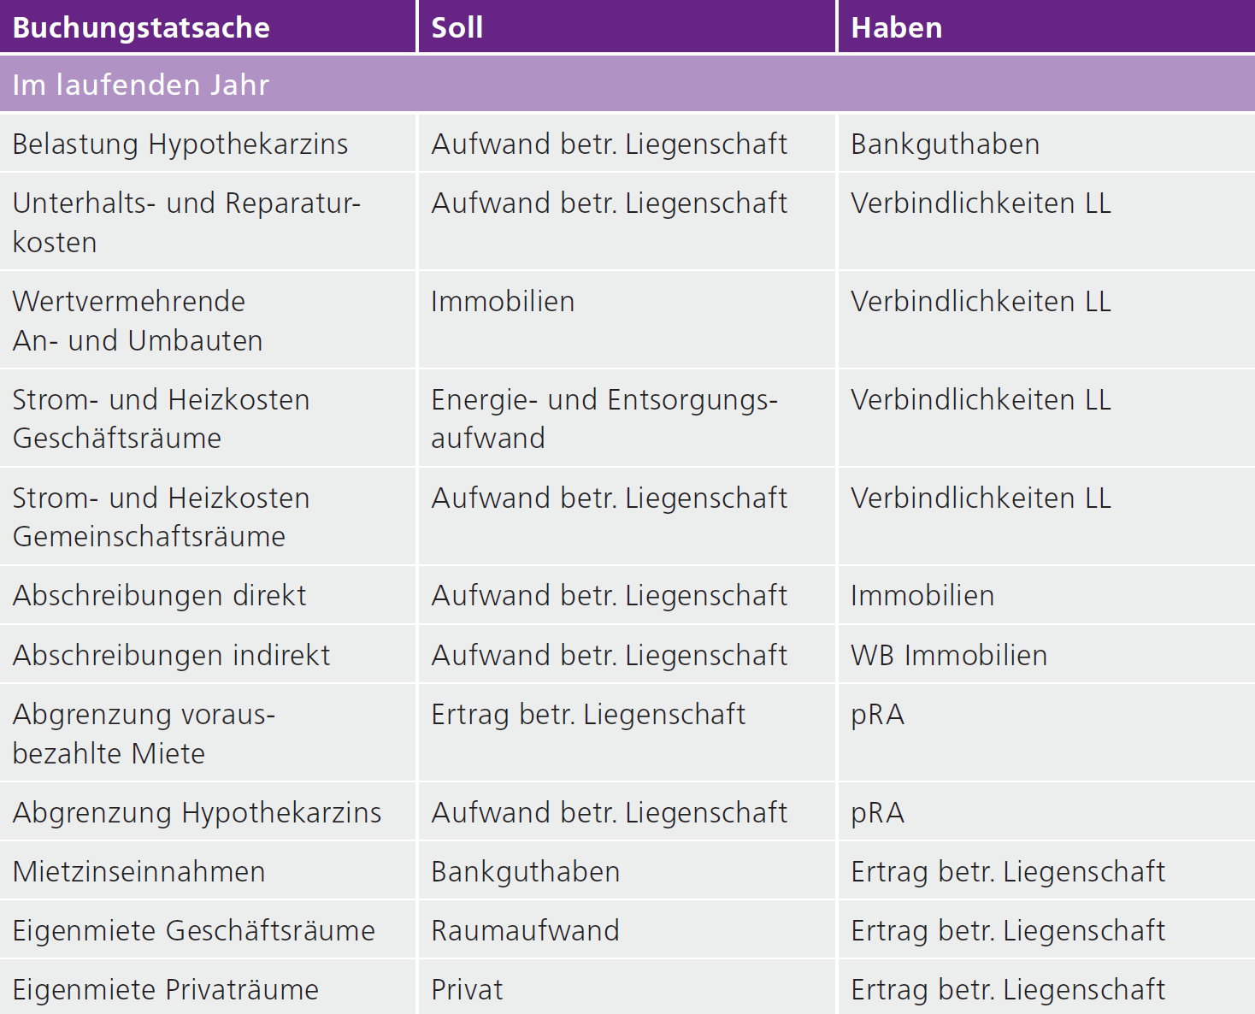
17. Immobilien – Buchführung
Typische Buchungssätze (vgl. S. 34)
Mietzahlung: i.d.R. vorschüssig
Zinszahlung: i.d.R. nachschüssig

Slide 9
17. Immobilien – Übung
SA / HA
Lesen Sie S. 30-32
Lösen & korrigieren Sie:
Übung 1 → fertig
Übung 3 → fertig

Slide 10
17. Immobilien – Kauf & Verkauf
Kauf einer Immobilie
Die Kleider AG kauft beide Immobilen für CHF 4 Mio. → Preis der Immobilen
Was muss noch berücksichtigt werden und ist in diesem Preis nicht enthalten?
Übernahme Hypothek?
Vorrat an Heizöl?
Übernahme Versicherung?
Handänderungskosten?
Vorausbezahlte Mieten
Das muss alles separat gebucht werden!

Slide 11
17. Immobilien – Kauf & Verkauf
Kauf einer Immobilie – Sicht Käufer
 | Soll | Haben
Kaufpreis
Übernahme Hypothek
Übernahme Heizöl
Übernahme Versicherung
Vom Verkäufer bereits erhaltene vorausbezahlte Mieten
Zahlung Rest an Verkäufer
Rechnung Handänderungskosten
Immobilien
Verb. an Verkäufer
Zwischenkonto
Verb. an Verkäufer
Hypothek
A betr. Liegensch.
Verb. an Verkäufer
A betr. Liegensch.
Verb. an Verkäufer
Verb. an Verkäufer
E betr. Liegensch.
Verb. an Verkäufer
BaG
Immobilien
VLL
Auf 0 setzen

Slide 12
17. Immobilien – Kauf & Verkauf
Verkauf einer Immobilie – Sicht Verkäufer
Zwischenkonto
 | Soll | Haben
Kaufpreis
Auflösung WB bei ind. Abschr.
Veräusserungsgewinn BW < VP
Veräusserungsverlust BW > VP
Käufer übernimmt Hypothek
Käufer übernimmt Heizöl
Käufer übernimmt Versicherung
Vom Verkäufer bereits erhaltene vorausbezahlte Mieten
Zahlung Rest vom Käufer
Rechnung Handänderungskosten
Ford. an Käufer
Immobilien
WB Immo
Immobilien
Immobilien
E betr. Liegensch.
A betr. Liegensch.
Immobilien
Hypothek
Ford. an Käufer
Ford. an Käufer
A betr. Liegensch.
Ford. an Käufer
A betr. Liegensch.
E betr. Liegensch.
Ford. an Käufer
BaG
Ford. an Käufer
Auf 0 setzen
A betr. Liegensch.
VLL

Slide 13
17. Immobilien – Übung
SA / HA
Lesen Sie S. 32-33
Lösen & korrigieren Sie:
Übung 6

Slide 14
Lernziele Kap 17
Prüfung 30.10. (Fr.) mit Kap 16
Buchen Immobilien
Kauf & Verkauf (inkl. Gewinn)
Änderung Hypothek & -zins
Abschreibungen
Unterhalt
Investitionen (wertvermehrend)
Eigen- & Fremdmiete
Rendite Berechnung & Interpretation Immobilien
Brutto-Rendite
Netto-Rendite

Slide 15

17. Immobilien – Rendite berechnen
Wie viel habe ich in % mit der Immobilie verdient?
$$Rendite= \frac{Jahresertrag}{Einsatz Kapital}$$
Grundformel für Berechnung Rendite
Vgl. Kap 18 Kennzahlen
Rendite Immobilien:
Mietzinserträge
Bruttorendite (für Vergleich mit anderen Immobilien) =
Anschaffungswert
Ertrag betr. Liegenschaft – Aufwand betr. Liegenschaft
Nettorendite (für Vergleich mit anderen Investitionen) =
Anschaffungswert - Hypotheken
Die Kleider AG nimmt jährlich CHF 175‘000 an Mieten von den vermieteten Wohnungen ein. Der Eigenmietwert mit CHF 25‘000 verbucht. Die jährlichen Aufwände belaufen sich auf CHF 75‘000 . Gekauft wurde diese Liegenschaft für CHF 4 Mio. Es lastet eine Hypothek von CHF 2.6 Mio. darauf.
200‘000
Bruttorendite =
= 5.00% (zum Vgl. mit and. Immobilien)
4‘000‘000
200‘000 – 75‘000
125‘000
Nettorendite =
=
= 8.93% (zum Vgl. mit and. Anlagen)
4 Mio. – 2.6 Mio.
1‘400‘000

Slide 16
17. Immobilien – Übung
SA / HA
Lesen Sie S. 35-36
Lösen & korrigieren Sie:
Übung 7

Slide 17
17. Immobilien – Prüfungsvorbereitung
SA
Lesen Sie das gesamte Kapitel
Lösen & korrigieren Sie: restliche Übungen
Lieber im Unterricht
  Übung 9 (Buchen & Rendite)
  Übung 10 (Buchen & Rendite)
Gut zu Hause
  Übung 2 (Buchen laufend)
  Übung 4 (Kauf)

